Slide 1
BY YUSHEN
课堂小结
课文精讲
字词揭秘
课前导读
语文园地
语文精品课件 一年级下册 3.5
语文精品课件
授课老师：某某 | 授课时间：20XX.XX
语文园地（3）
某某小学

Slide 2
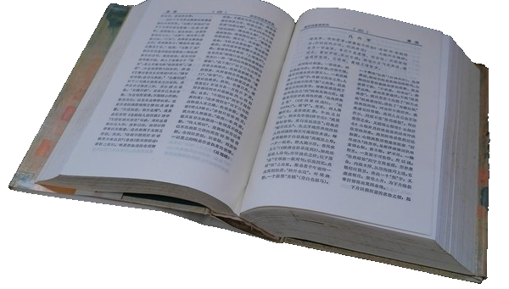
02 查字典
小朋友，很高兴认识你们。昨天，我借了一本童话书，里面遇到好几个新的字，这些字不知它们的意思，真是急死我了。你们能帮帮我的忙吗？
“厨”字是什么意思呢？让我们借助拼音来查字典。
chú
厨

Slide 3
02 查字典
音序查字法口诀
音序查字要记牢，
先把大写字母找，
字母下面找音节，
看看它在第几页。
第一步：从“汉语拼音音节索引”里面找到大写字母“C”；
第二步：再在大写字母“C”下面找音节“chu”，再看后面的页码。
第三步：翻到正文66页，就可以在第二声那找到“厨”字了。

Slide 4
02 查字典
生字 | 大写字母 | 音节 | 页码 | 组词
漂（piào）
踪（zōnɡ）
杨（yánɡ）
P
piào
384
漂亮
Z
zōnɡ
672
跟踪
Y
yánɡ
575
杨树

Slide 5
03 日积月累
赠 汪 伦
【唐】 李 白
lǐ bái chénɡ zhōu jiānɡ yù xínɡ
李 白 乘 舟 将 欲 行，
hū wén àn shànɡ tà ɡē shēnɡ
忽 闻 岸 上 踏 歌 声。
táo huā tán shuǐ shēn qiān chǐ
桃 花 潭 水 深 千 尺，
bù jí wānɡ lún sònɡ wǒ qínɡ
不 及 汪 伦 送 我 情。
作者简介
李白，字太白，号青莲居士，又号“谪仙人”。是唐代伟大的浪漫主义诗人，被后人誉为“诗仙”。与杜甫并称为“李杜”，为了与另两位诗人李商隐与杜牧即“小李杜”区别，杜甫与李白又合称“大李杜”。其人爽朗大方，爱饮酒作诗，喜交友。

Slide 6
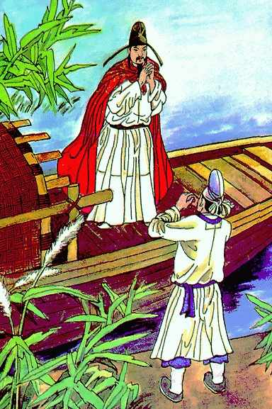
03 日积月累
坐船。
李白乘舟将欲行
将：刚要
出发离开
诗意：李白坐上小船刚刚要启程。

Slide 7
03 日积月累
闻：听到
忽：忽然。
忽闻岸上踏歌声
忽闻岸上踏歌声
踏歌：民间的一种唱歌形式，一边唱歌，一边用脚踏地打拍子，可以边走边唱。
诗意：忽然听到岸上传来告别的踏歌声。

Slide 8
03 日积月累
不及：不如
桃花潭水深千尺，不及汪伦送我情。
深千尺：运用了夸张的手法。
桃花潭：在今安徽泾县西南一百里。《一统志》谓其深不可测。
诗意：桃花潭水纵然有一千尺那么深，也比不上汪伦送我的情真。

Slide 9
03 日积月累
全诗译文
李白坐上小船刚刚要离开，忽然听到岸上传来告别的歌声。即使桃花潭水有一千尺那么深，也不及汪伦送别我的一片情深。

Slide 10
04 和大人一起读
胖乎乎的小手
朗读指导
本文对话部分比较多，可以用分角色朗读的方式，把握不同身份的人的语气，如：爸爸、妈妈、姥姥是长辈，语气要和蔼可亲，说话时满怀关爱和夸奖，兰兰是小朋友，语气要天真活泼，有礼貌。
“胖乎乎的小手”指的是什么？
指兰兰画的一幅画，画里画的是自己的小手。

Slide 11
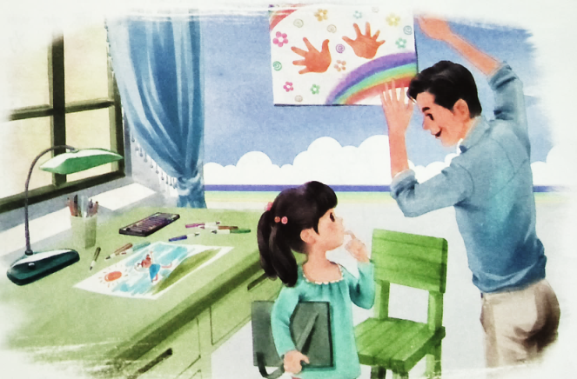
04 和大人一起读
兰兰那么多画，爸爸为什么只贴这一张呢？
因为爸爸觉得这一张画上的胖乎乎的小手为他做过很多事情。
兰兰胖乎乎的小手为家人做过哪些事情？
帮爸爸：拿过拖鞋；
帮妈妈洗过手绢；
帮奶奶挠过痒痒。
读了这篇课文，你受到了什么启发？平时在家我们可以帮家人做哪些力所能及的事呢？
尽管我们的年纪不大，可也应该懂得关爱家人，尽自己所能帮父母长辈做一些事情。

Slide 12
05 课堂练习
部首查字法口诀歌
独体字，查起笔，本身部首查自己，
形声字，查形旁，不管形旁在哪方，
一字两部为偏旁，上下结构取上方，
左右结构取左方，内外结构取外框，
一字头上生两角，取下或取右上方。

Slide 13
05 课堂练习
1.比一比，再组词。
自（ ） 看（ ） 这（ ） 声（ ）
白（ ） 着（ ） 送（ ） 产（ ）
自己
看见
这儿
大声
白色
看着
送人
生产
2.按要求，补充完整。
（1）爸爸喜欢兰兰的小手，是因为（ ）
（2）妈妈喜欢兰兰的小手，是因为（ ）
（3）姥姥喜欢兰兰的小手，是因为（ ）
帮爸爸拿过拖鞋
给妈妈洗过手绢
帮姥姥挠过痒痒

Slide 14
05 课堂练习
语文园地三
音序查字法用于：只知道读音，不会写字
步骤：汉语拼音音节索引——找音节——找页码
《赠汪伦》李白 《胖乎乎的小手》

Slide 15
版权声明
感谢您下载xippt平台上提供的PPT作品，为了您和xippt以及原创作者的利益，请勿复制、传播、销售，否则将承担法律责任！xippt将对作品进行维权，按照传播下载次数进行十倍的索取赔偿！
1. 在xippt出售的PPT模板是免版税类(RF:
Royalty-Free)正版受《中国人民共和国著作法》和《世界版权公约》的保护，作品的所有权、版权和著作权归xippt所有,您下载的是PPT模板素材的使用权。
2. 不得将xippt的PPT模板、PPT素材，本身用于再出售,或者出租、出借、转让、分销、发布或者作为礼物供他人使用，不得转授权、出卖、转让本协议或者本协议中的权利。

Slide 16
BY YUSHEN
课堂小结
课文精讲
字词揭秘
课前导读
谢谢观看
语文精品课件 一年级下册 3.5
语文精品课件
授课老师：某某 | 授课时间：20XX.XX
语文园地（3）
某某小学

